Slide 1

Octubre 2025
PROYECTO
PESPSICO
Informe de la Propuesta Realizada
para PepsiCo

Slide 2
Sobre el Proyecto
INTRODUCCION
PepsiCo es una empresa que gestiona una gran flota de camiones a nivel nacional últimamente a presentado problemas en proceso de la gestión de los mantenimientos debido a que lo estan realizando por via Whatsapp y dejando un registro ambiguo en Excel.

Slide 3
OBJETIVOS
Digitalizar y centralizar el proceso de ingreso de vehículos al taller, reemplazando métodos manuales por una plataforma tecnológica moderna.
01
Mejorar la eficiencia operativa y la coordinación entre choferes, supervisores y mecánicos, optimizando tiempos y recursos.
02
Fortalecer la trazabilidad y control de la información, asegurando acceso en tiempo real a datos y reportes para la toma de decisiones.
03

Slide 4
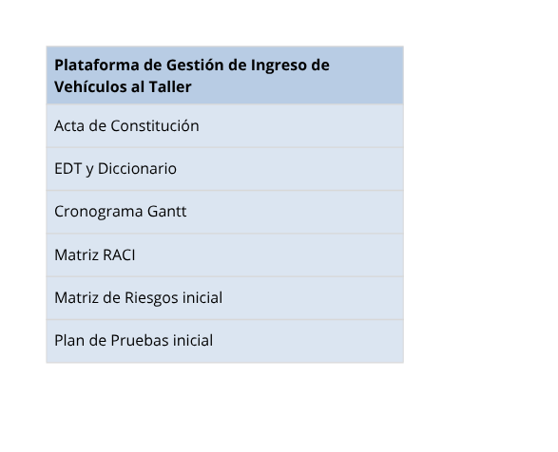
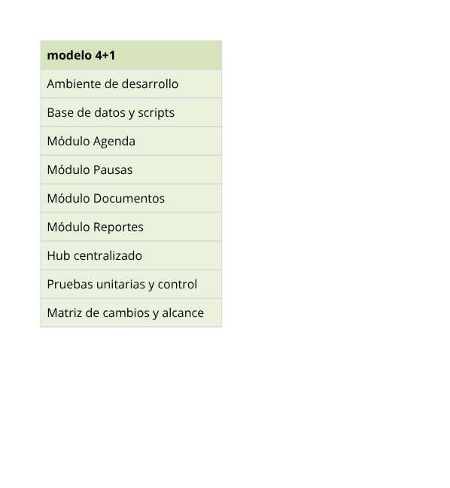
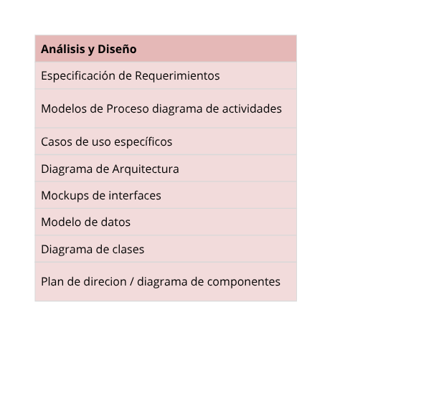
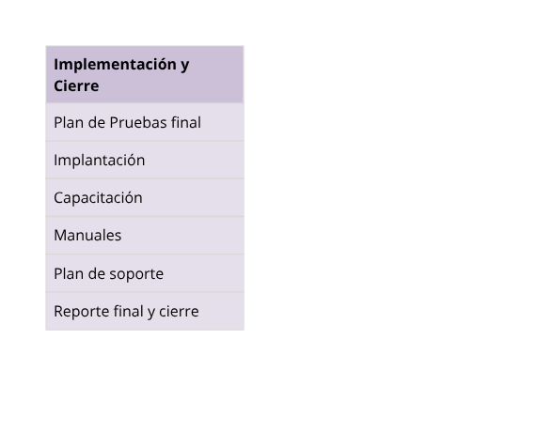
PLANIFICACION
01
03
02
04

Slide 5
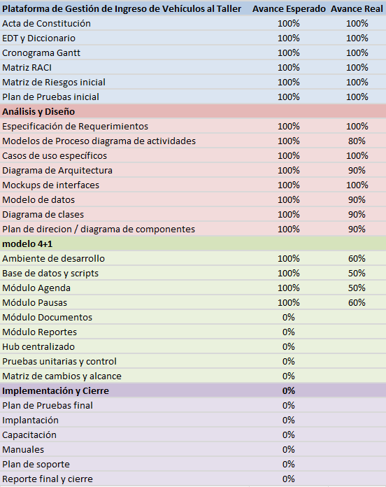
AVANCE DEL PROYECTO
El retraso general del proyecto se originó principalmente por el tiempo adicional requerido en la fase de Análisis y Diseño, donde fue necesario ajustar modelos, Mockups, diagramas y requerimientos para asegurar una correcta alineación con las necesidades del cliente. Esta decisión permitió fortalecer la base técnica del sistema y garantizar una mejor calidad en las etapas posteriores de desarrollo e implementación

Slide 6
EVIDENCIAS DEL PROYECTO

Slide 7
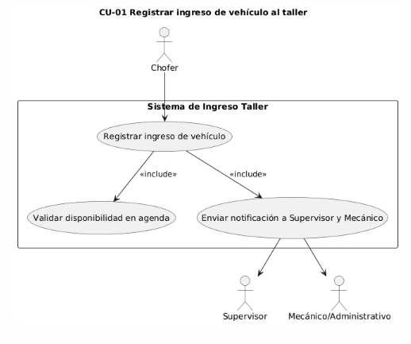
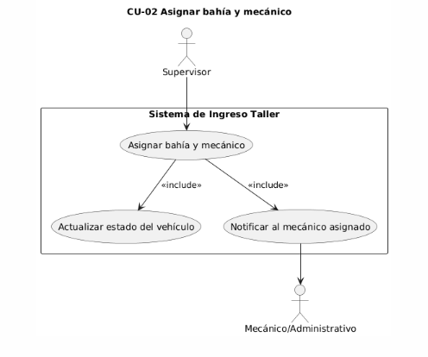

Slide 8
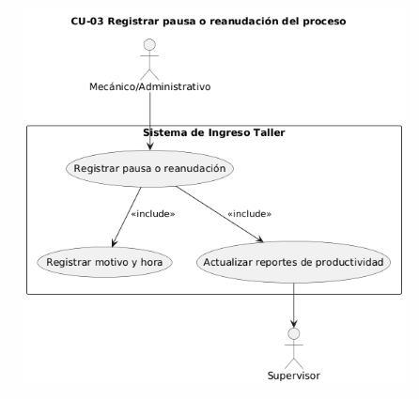
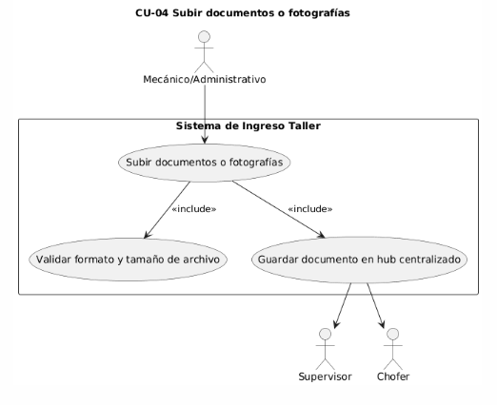

Slide 9
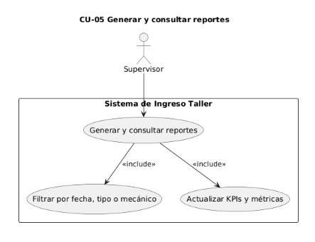
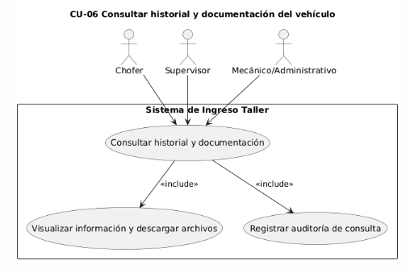

Slide 10
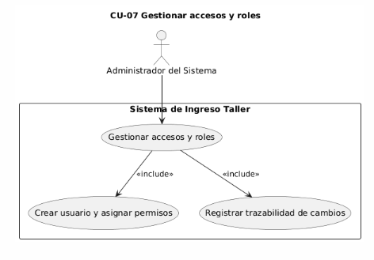
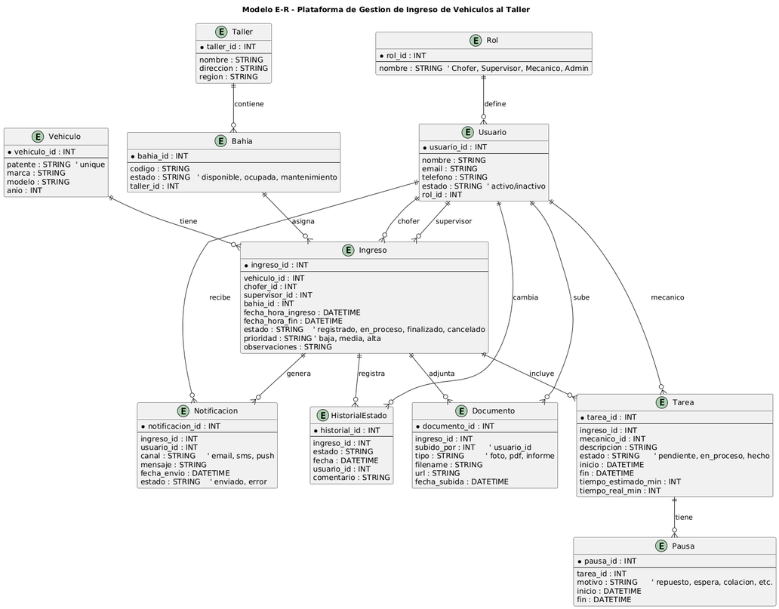

Slide 11
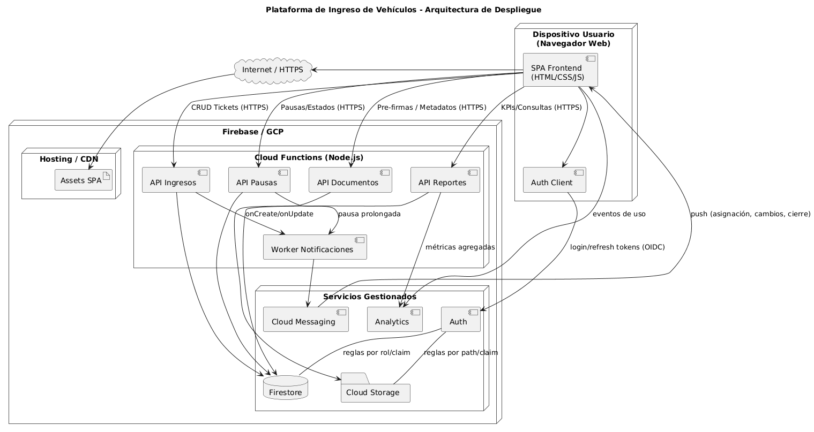

Slide 12
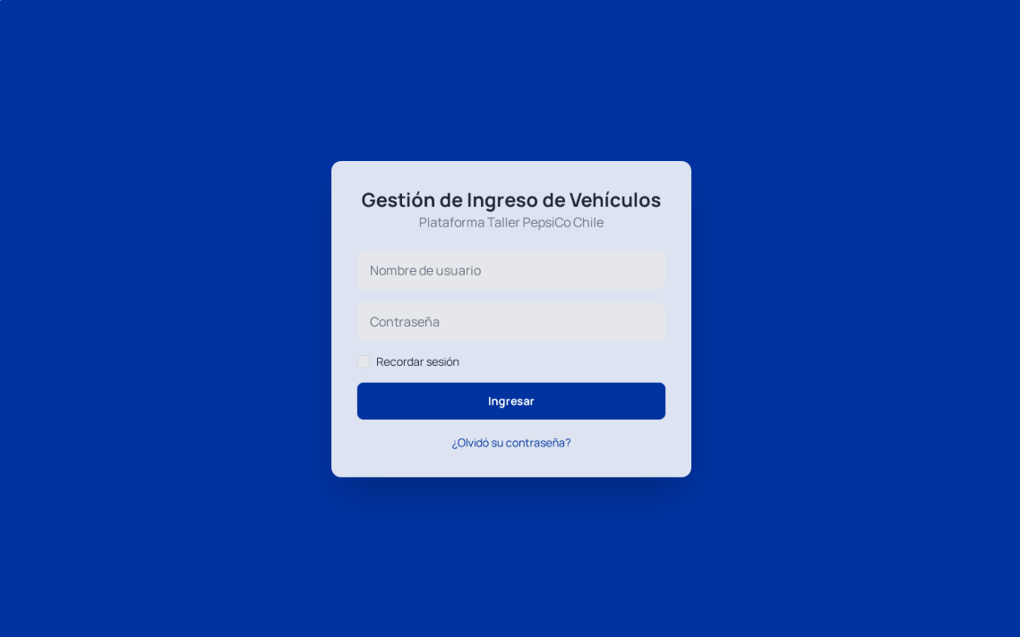

Slide 13
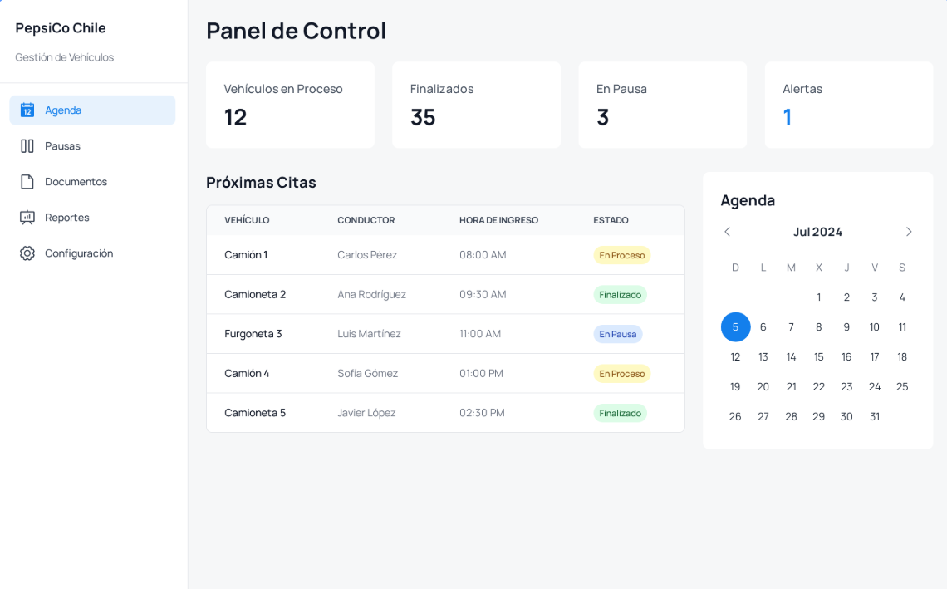

Slide 14
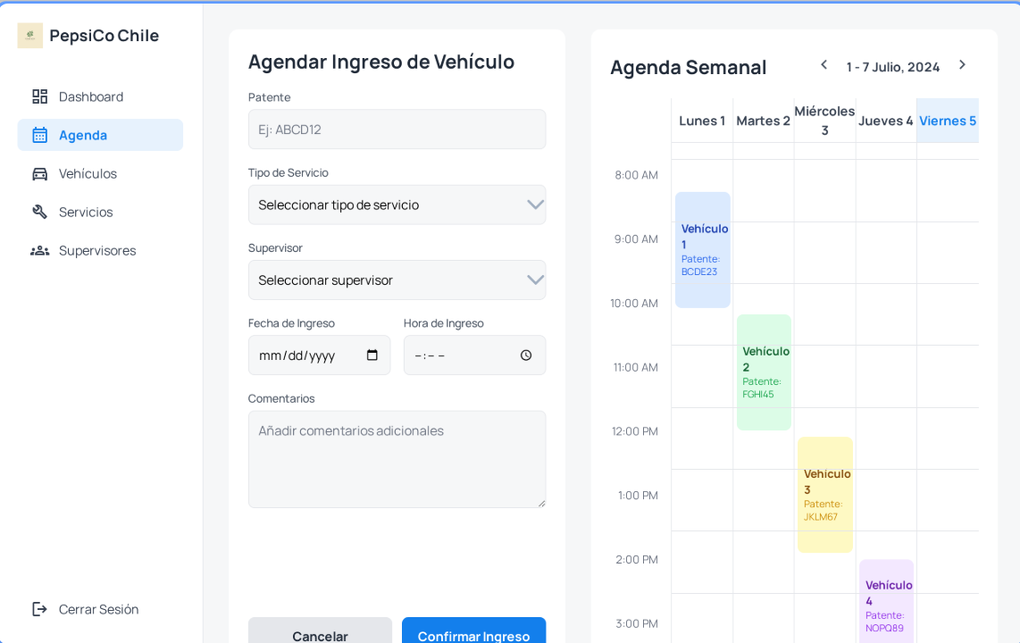

Slide 15
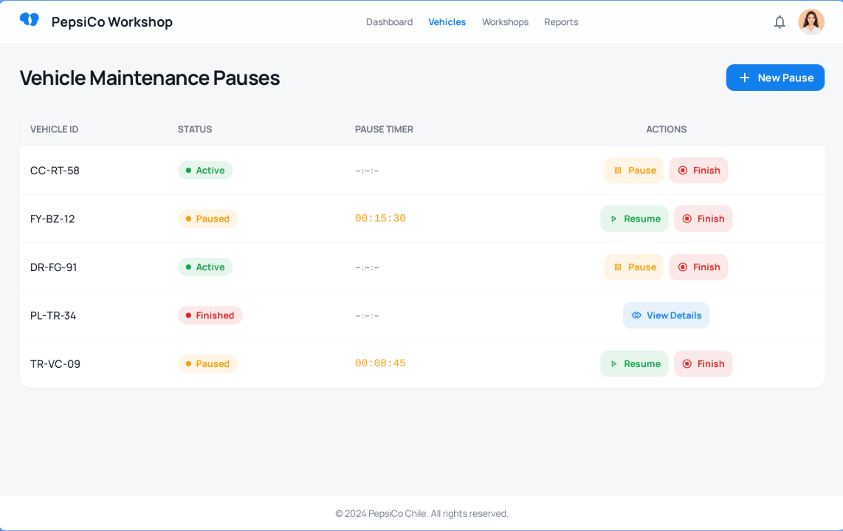

Slide 16
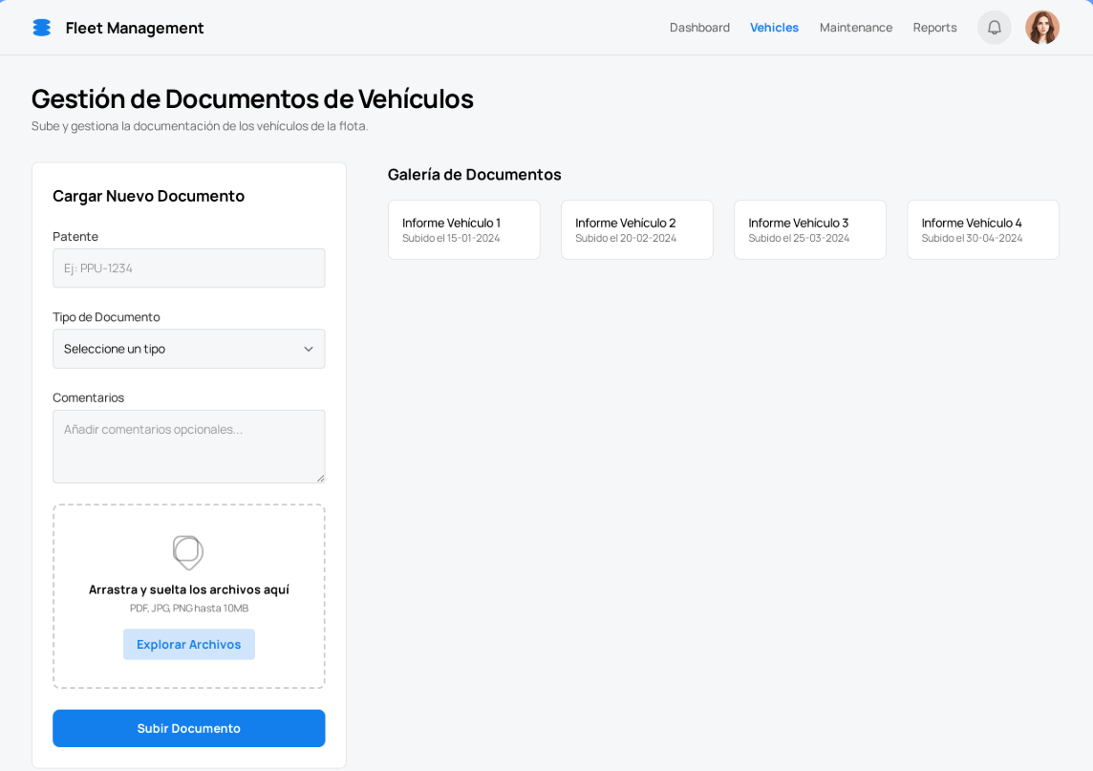

Slide 17
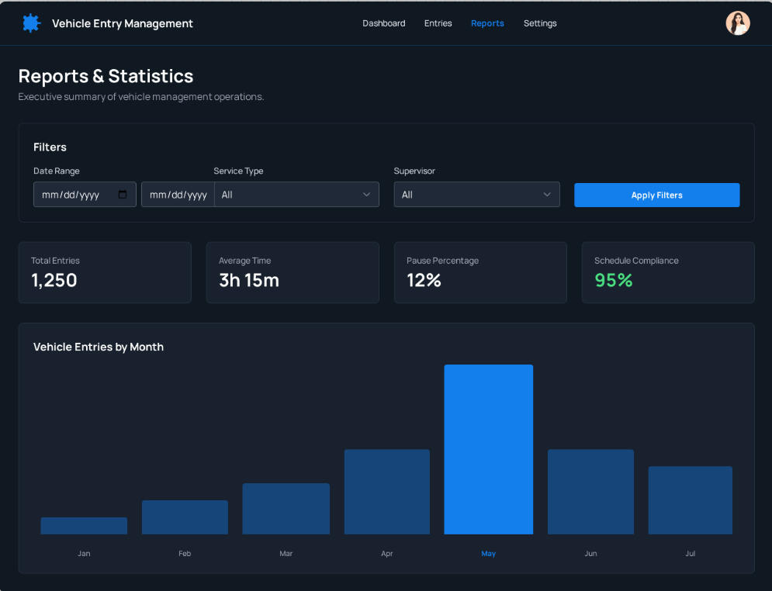

Slide 18
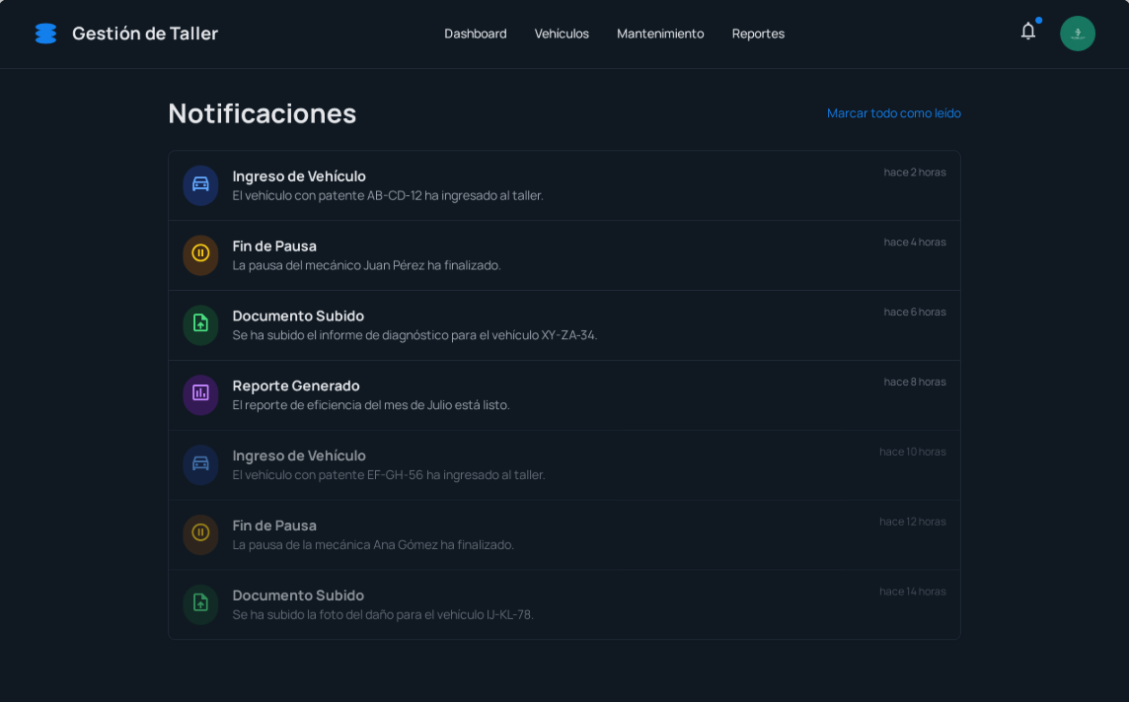

Slide 19
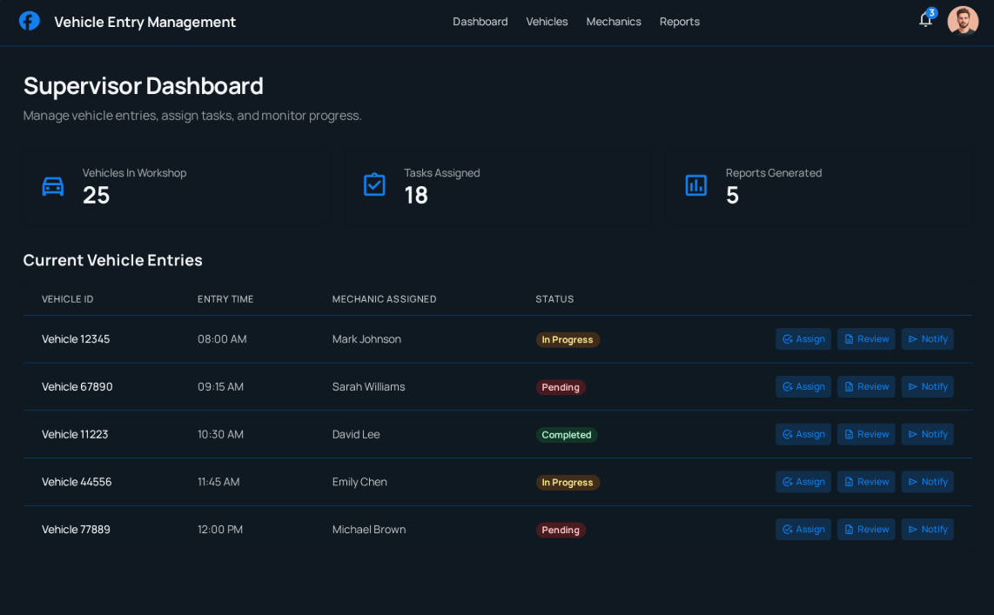

Slide 20
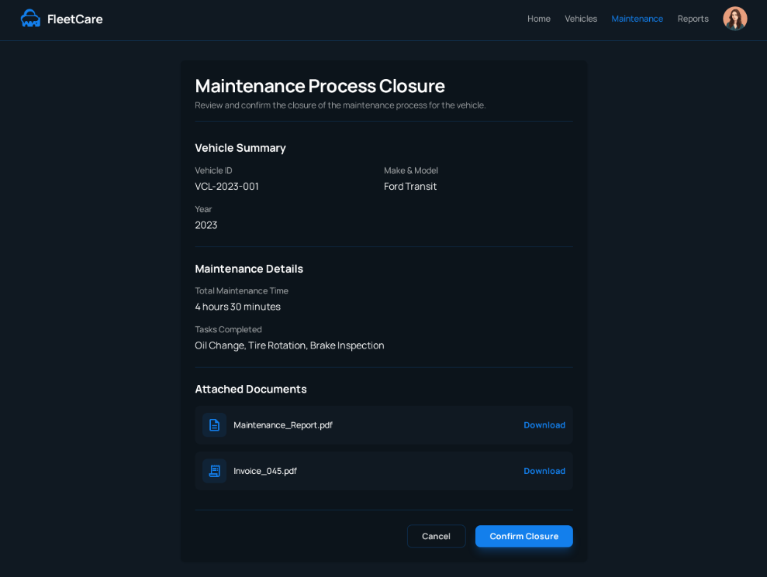

Slide 21
ANALISIS
Dificultades
Demora en la fase de Análisis y Diseño, debido a revisiones adicionales de diagramas, modelos de datos y verificación de requerimientos con el cliente.
Carga de trabajo simultánea entre documentación y desarrollo, lo que afectó el ritmo de avance en los módulos funcionales.
Dificultades asociadas a la revisión y alineación de los requerimientos funcionales, que demandaron más tiempo del planificado para garantizar una base sólida en el desarrollo.

Slide 22
ANALISIS
Facilitadores
Buena coordinación del equipo, con comunicación fluida y compromiso en la entrega de tareas.
Uso eficiente de herramientas de gestión y diseño (Excel, Draw.io, PlantUML, PowerPoint y entornos de desarrollo web).
Revisión constante de avances por parte del líder técnico y QA, permitiendo una detección temprana de incidencias.

Slide 23
ANALISIS
Ajustes realizados
Reprogramación parcial del cronograma, extendiendo el tiempo destinado a la fase de diseño para mejorar la calidad técnica del sistema.
Priorización de módulos críticos (Agenda y Pausas) para asegurar una base funcional estable antes de continuar con los módulos restantes.
Refinamiento del modelo de datos y diagramas UML, alineando los entregables con la retroalimentación del cliente.

Slide 24
PROXIMOS PASOS
Finalización del Desarrollo
Completar los módulos Documentos, Reportes y Hub Centralizado, asegurando su integración con los componentes existentes.
Realizar ajustes finales en la base de datos y lógica de negocio según resultados de las pruebas.
01
Implementar pruebas integrales y de aceptación de usuario (UAT).
Corregir incidencias y validar el cumplimiento del 95% de los requerimientos funcionales.
Ejecución de Pruebas
02
Desplegar la plataforma en el entorno operativo.
Desarrollar y ejecutar el plan de capacitación para choferes, supervisores y mecánicos.
Implantación y Capacitación
03
Elaborar manuales de usuario y plan de soporte post-implementación.
Presentar el reporte final de resultados y lecciones aprendidas.
Cierre del Proyecto
04

Slide 25
CONCLUSIONES
El proyecto “Plataforma de Gestión de Ingreso de Vehículos al Taller – PepsiCo Chile” presenta un avance sólido y alineado con los objetivos definidos, consolidando la base técnica y funcional necesaria para su implementación final.
A pesar de retrasos leves en la fase de Análisis y Diseño, el equipo ha logrado mantener la calidad, coherencia técnica y cumplimiento de los entregables principales. Las fases siguientes se enfocarán en completar el desarrollo de los módulos restantes, ejecutar pruebas integrales y preparar la capacitación a usuarios.

Slide 26
Octubre 2025
MUCHAS
GRACIAS

